Slide 1

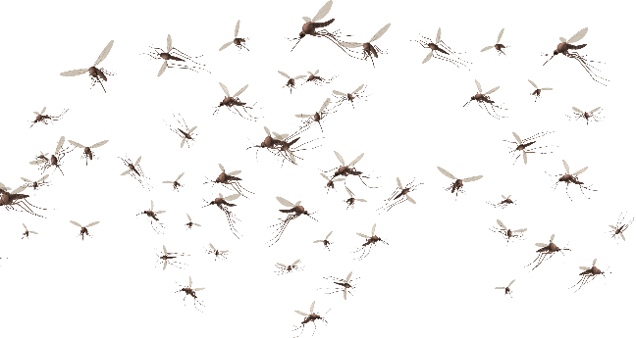
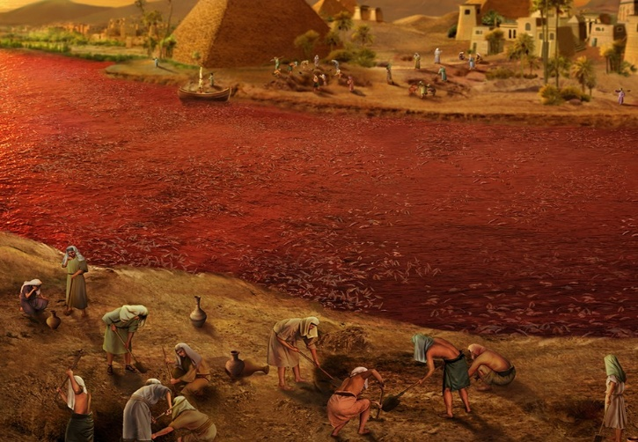
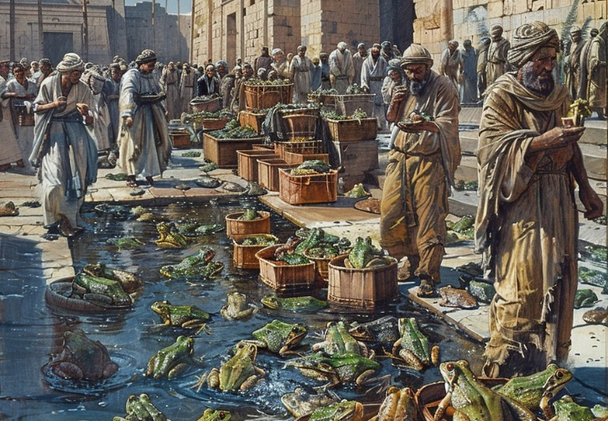
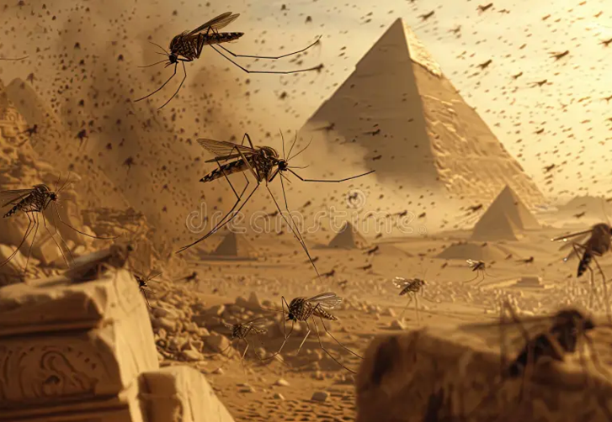
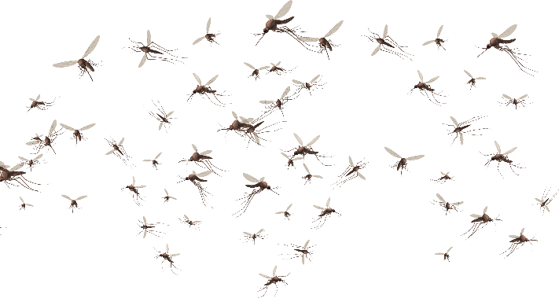
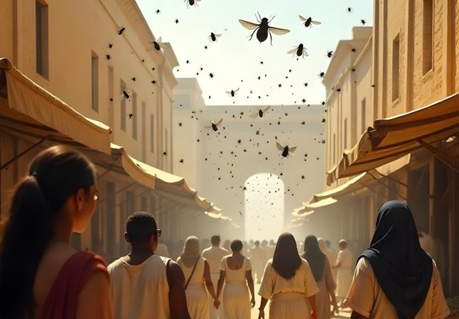
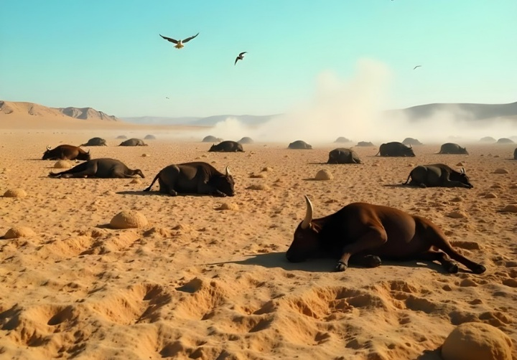
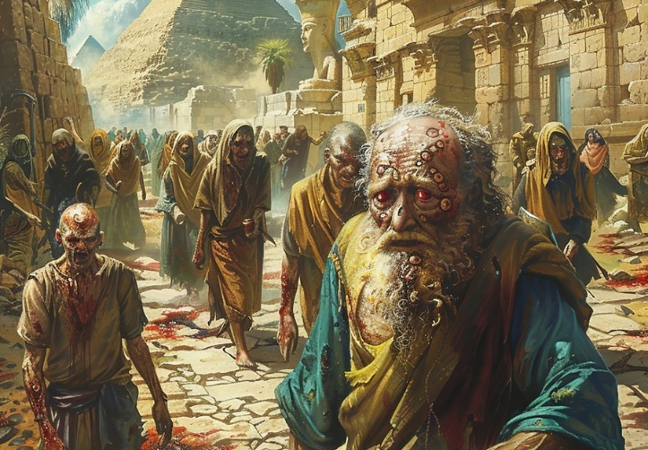
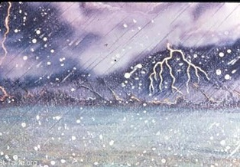
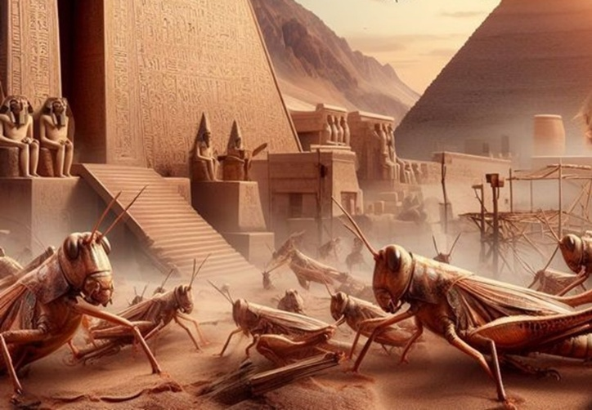
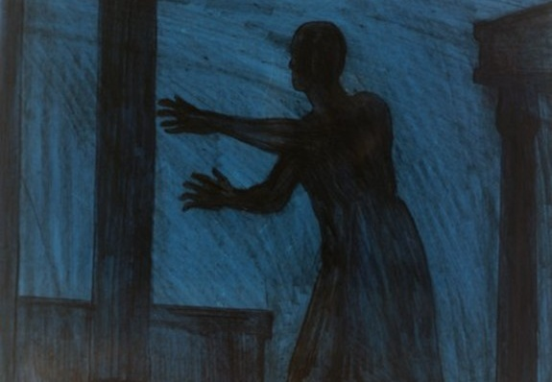
MOCĪBAS
4. tēma 26. jūlijā, 2025

Slide 2
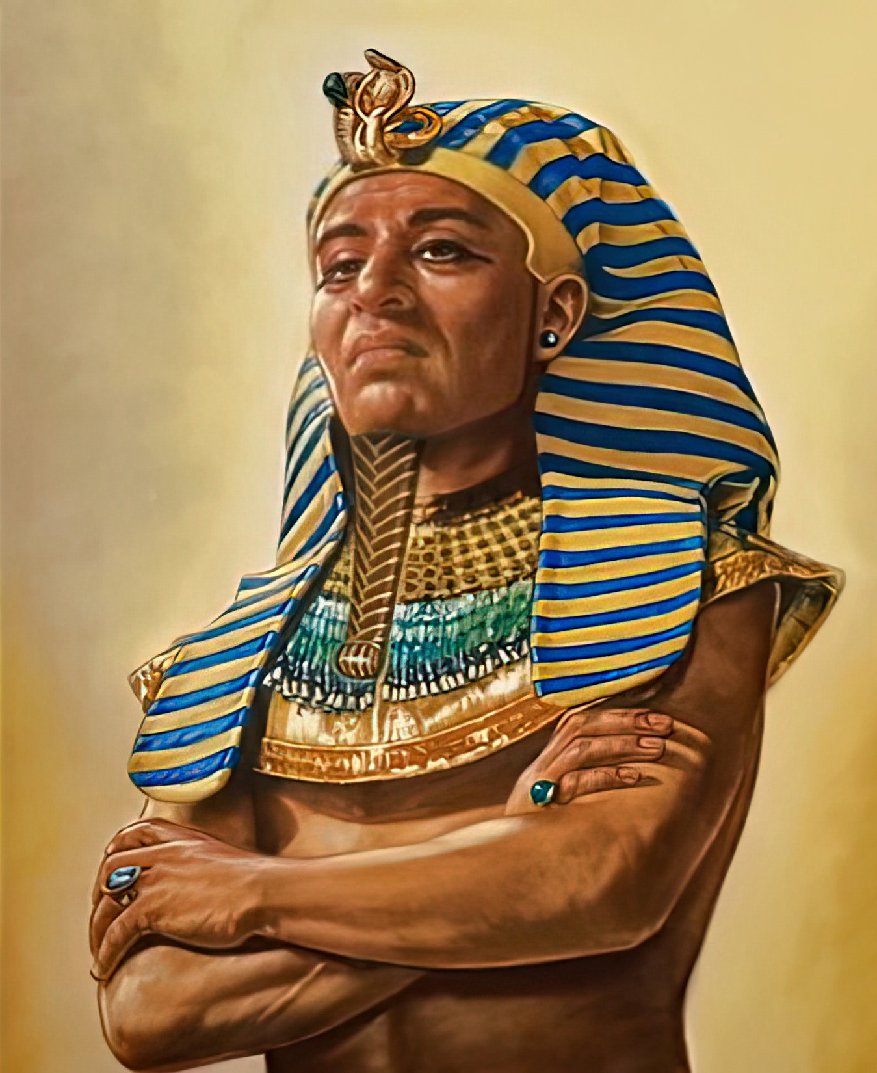
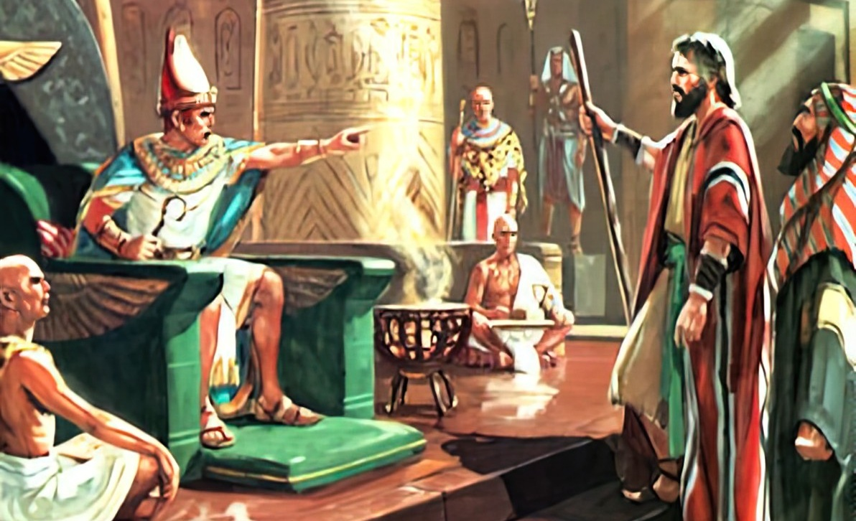
"Un faraona sirds palika cieta, un viņš neatlaida Israēla bērnus, kā jau Tas Kungs bija runājis caur Mozu."
2.Mozus 9:35

Slide 3

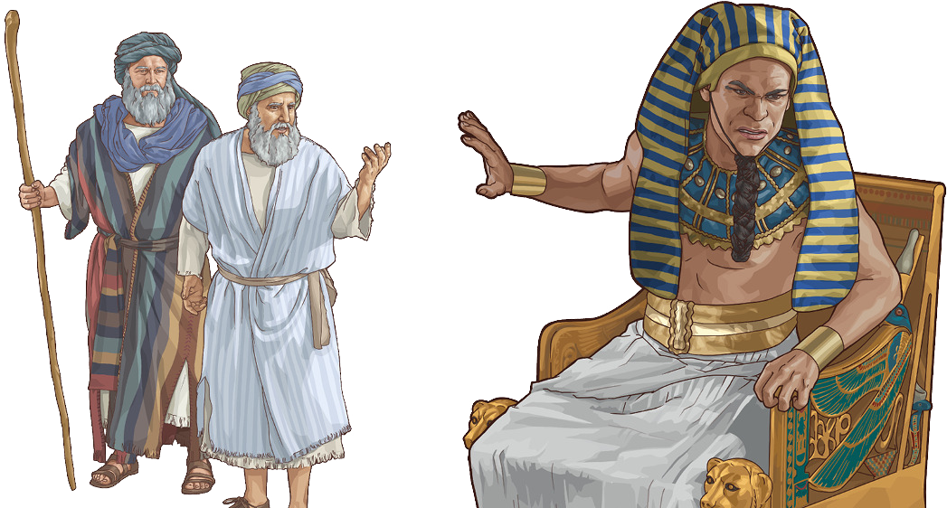
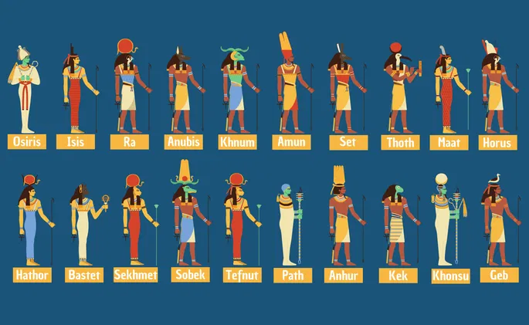
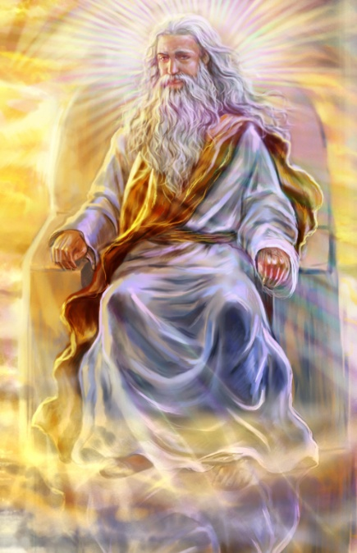







Kad Dieva tauta saskārās ar karu, Dievs viņiem lika vispirms vienoties par miera nosacījumiem. Ja vienošanos nevarēja panākt, bija jārīkojas (5.Moz.20:10-12) .
Tā Dievs rīkojās ar Ēģipti. Tika mēģināts rast miermīlīgu izeju, bet Tutmose to nepieņēma. Bija pienācis laiks rīkoties.
Kad sākās mocības, neviens no milzīgā ēģiptiešu panteona dieviem nespēja pasargāt Ēģipti no vienīgā patiesā Dieva varas.
Prelūdija:
  Čūsku cīņa (2. Mozus 7:8-12)
  Nocietinātā sirds (2. Mozus 7:13)
Mocības:
  Trīs vieglās mocības (2. Mozus 7:14-8:19)
  Trīs smagās mocības (2. Mozus 8:20-9:12)
  Trīs iznīcinošās mocības (2. Mozus 9:13-10:29).

Slide 4

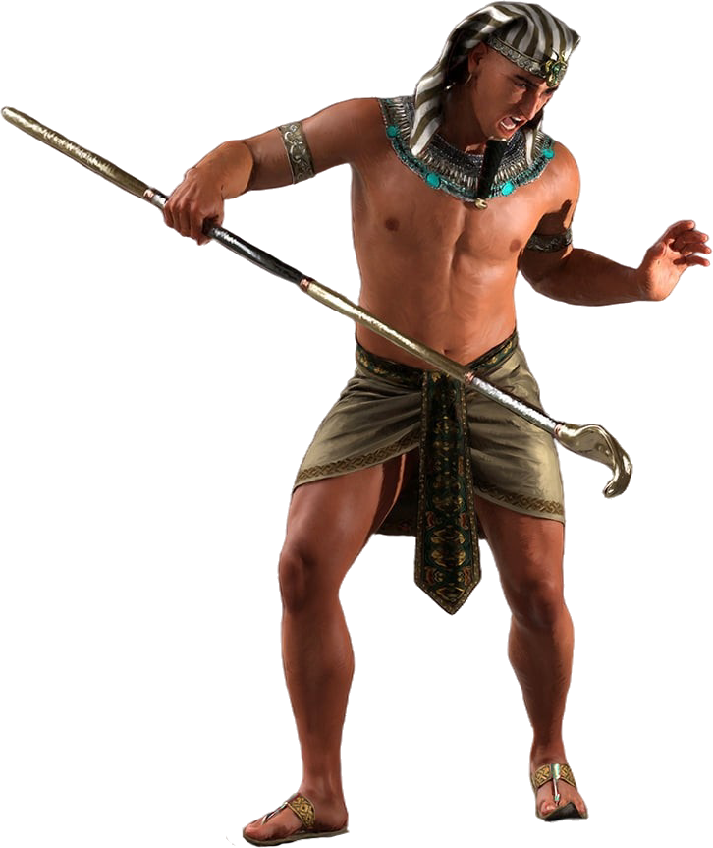
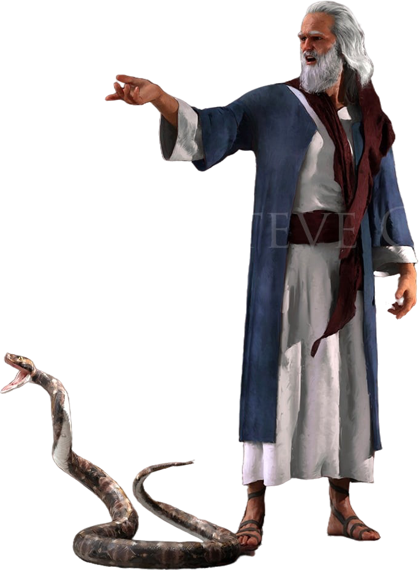
PRELŪDIJA

Slide 5

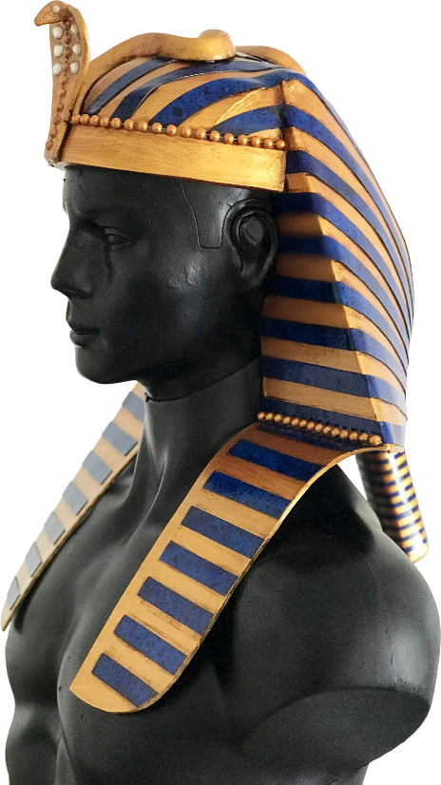
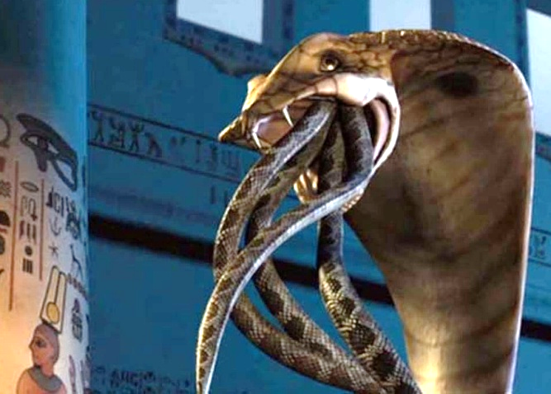
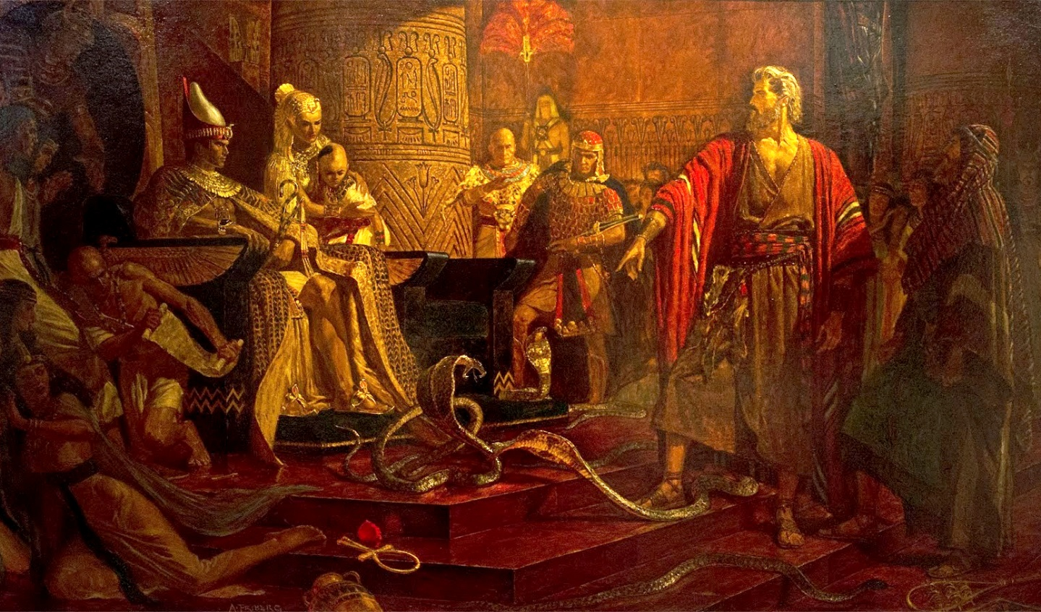
ČŪSKU CĪŅA
“Un tie ikviens nometa savu zizli, un tie pārvērtās par čūskām. Bet Ārona zizlis aprija viņu zižļus.” (2.Mozus 7:12)
Dievs norādīja, ka Izraēla atbrīvošana bija karš, ko Viņš personīgi izcīnīja pret ēģiptiešu dieviem (2.Moz.12:12; 4.Moz.33:4).
Faraons uz sava kroņa, kas simbolizēja viņa varu, nēsāja skaistu kobru, kas simbolizēja dievieti Uadyetu.
Pārvēršot zizli par čūsku, Dievs tieši izaicināja šo dievieti (2.Moz.7:10). Vai viņa spētu aizsargāt faraonu?
Ar burvju palīdzību sātans atdarināja brīnumu (2.Moz.7:11). Viņš nevar radīt dzīvību; viņa čūskas izskatījās tikai kā čūskas. Taču Dievs radīja dzīvu čūsku, kas spēja aprīt nedzīvās (2. Moz. 7:12).
Dievs parādīja, ka Viņam pieder suverēna vara un autoritāte, pār visiem ēģiptiešu dieviem.

Slide 6
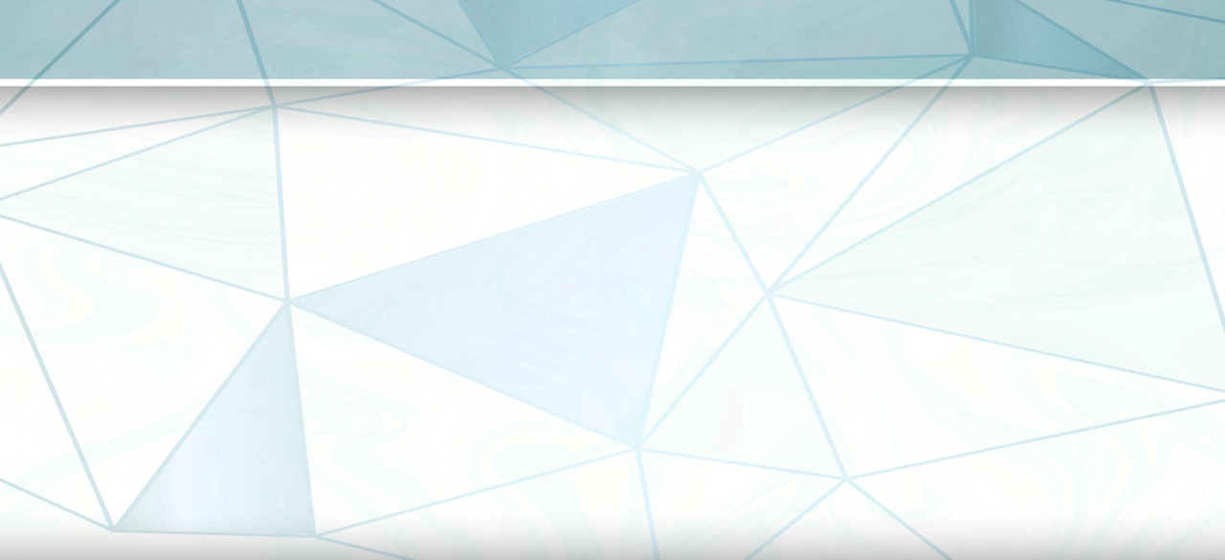
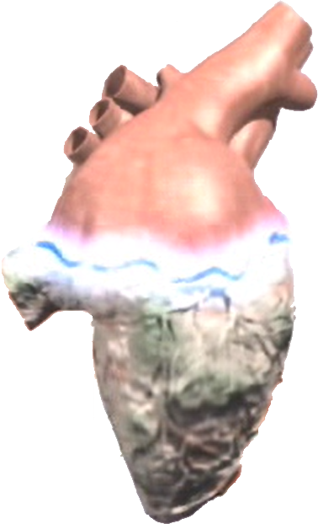
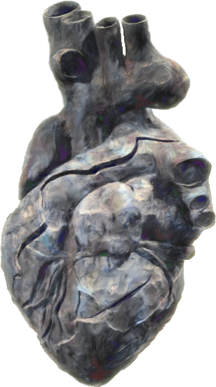
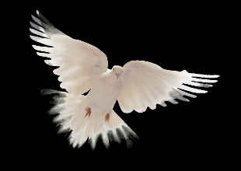
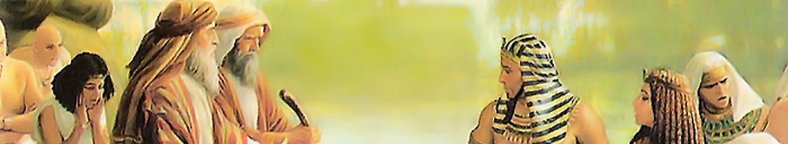
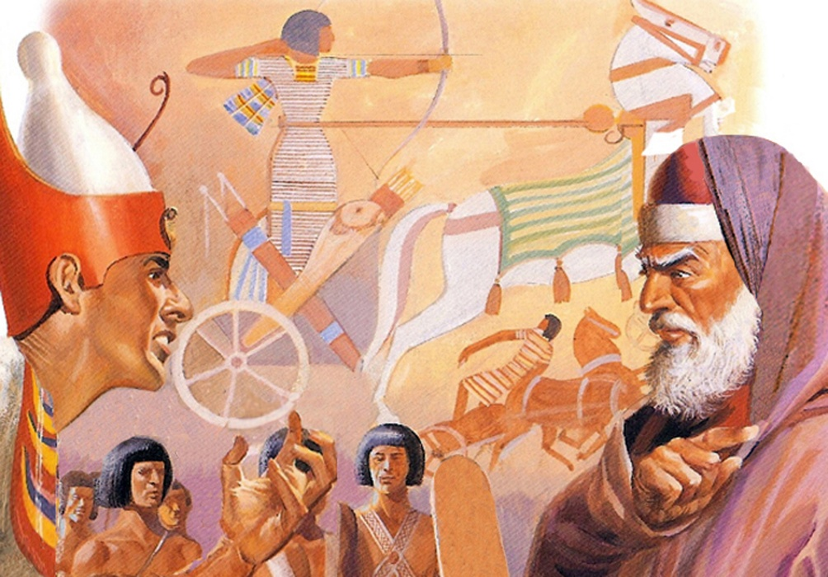

NOCIETINĀTĀ SIRDS
“…faraona sirds palika nocietināta, un viņš neklausījās uz viņiem, kā jau Tas Kungs bija sacījis.” (2.Moz.7:13)
2. Mozus grāmatā 9 reizes ir sacīts, ka Dievs nocietināja faraona sirdi (2.Moz. 4:21; 7:3; 9:12; 10:1; 10:20; 10:27; 11:10; 14:4; 14:8), un 9 reizes ir teikts, ka faraons pats nocietināja savu sirdi (2. Moz. 7:13; 7:14; 7:22; 8:15; 8:19; 8:32; 9:7; 9:34; 9:35). 7:13; 7:14; 7:22; 8:15; 8:19; 8:32; 9:7; 9:34; 9:35). Neizšķirts! Kas padarīja faraona sirdi cietu?
Pēc pirmajām piecām mocībām ir skaidri pateikts, ka faraons nocietināja savu sirdi. Tas nozīmē, ka viņš neatsaucās uz Svētā Gara aicinājumu, un atteicās ļaut Israēlim doties brīvībā.
Pēc sestās mocības Dievs nocietināja faraona sirdi (2.Moz.9:12). Faraons bija pārgājis grēku nožēlas barjeru. Tomēr septītajā mocību laikā viņam tika dota vēl viena iespēja, bet viņš turpināja nocietināt savu sirdi (2.Moz.9:34-35).
No tā brīža viņa turpmākais liktenis bija izlemts. Dievs nocietināja faraona sirdi, jo viņš bija stingri nolēmis neatlaist Israēla tautu, un nenožēja grēkus.

Slide 7

E. G. V. (The Review and Herald, 1891. gada 17. februāris)
"Ar katru gaismas noraidījumu Kungs arvien izteiktāk parādīja Savu spēku, bet faraona spītība un stūrgalvība pieauga ar katru jaunu Dieva spēka un majestātes pierādījumu, līdz tika izsmelta pēdējā dievišķā žēlastības iespēja. Tad viņš tika pilnīgi nocietināts savas neatlaidīgās pretestības dēļ. Faraons sēja stūrgalvību, un viņa raksturs arī to pļāva. Tas Kungs vairs neko nevarēja darīt, lai viņu pārliecinātu, jo viņš bija tik stūrgalvīgs un aizspriedumains, ka Svētais Gars nespēja piekļūt viņa sirdij. Faraons bija padevies savai neticībai un sirds cietībai."

Slide 8

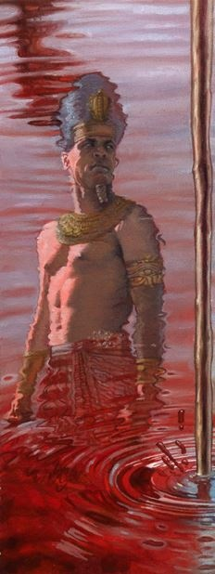
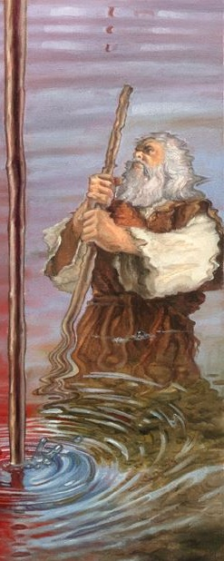
MOCĪBAS

Slide 9

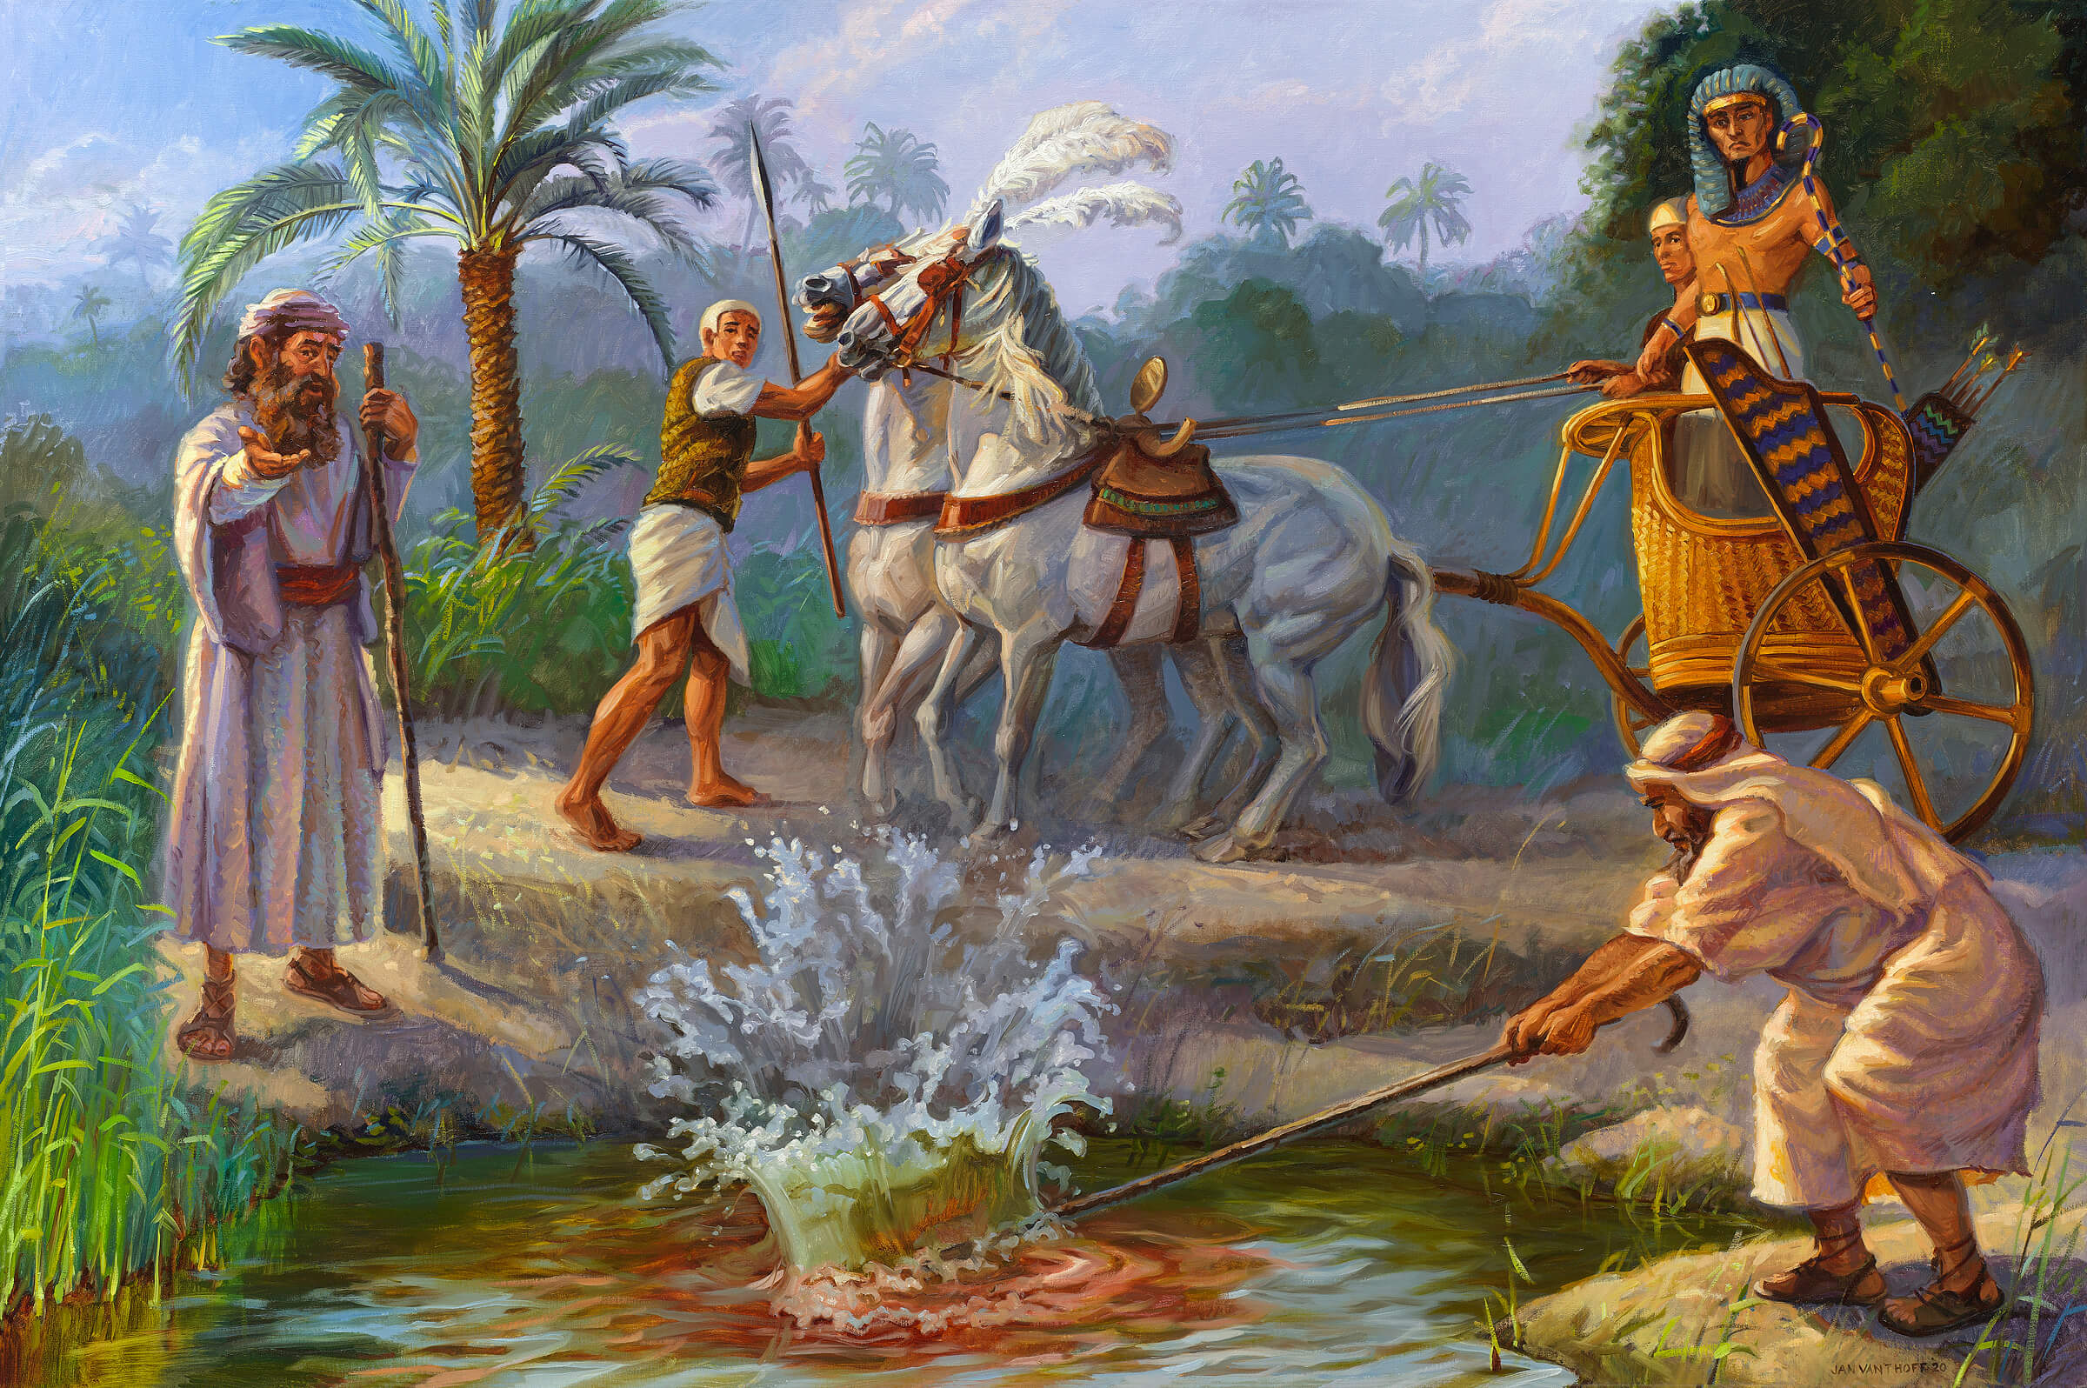
TRĪS VIEGLĀS MOCĪBAS (IETEKMĒ): ASINIS
“Tā saka Tas Kungs: no tā jūs zināsit, ka Es esmu Tas Kungs: redzi, es sitīšu ar zizli, kas ir manā rokā, upes ūdeni, un tas pārvērtīsies asinīs.” (2.Mozus 7:17)
Hapi, Nīlas dievs
2.Mozus 7:14-25
Nīla ar saviem plūdiem deva dzīvību Ēģiptei. Bet kas radīja ūdens avotus? Burvji imitēja ūdens pārveidošanu, bet nespēja mainīt.

Slide 10

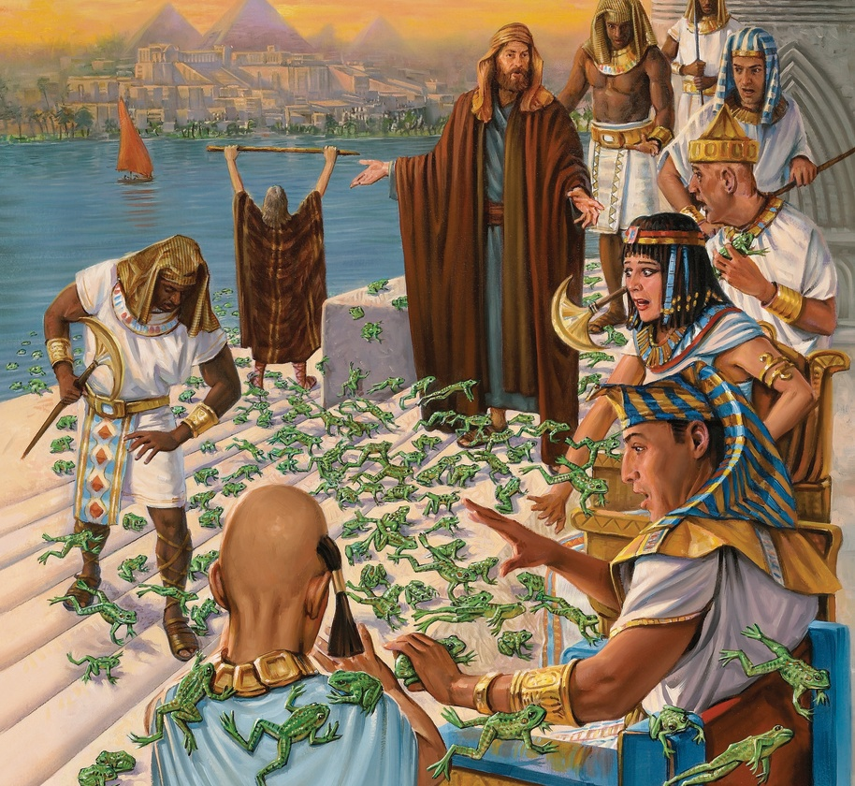
OTRĀ MOCĪBA (IETEKMĒ): VARDES
“Un Tas Kungs sacīja uz Mozu: "Saki Āronam: izstiep savu roku ar savu zizli pār upēm, pār kanāliem un ezeriem un liec nākt vardēm pār Ēģipti."” (2.Mozus 8:1)
Heket, varžu dievs
2.Mozus 8:1-15
Burvji atdarināja mocību, bet nespēja to pārtraukt vai apturēt.

Slide 11

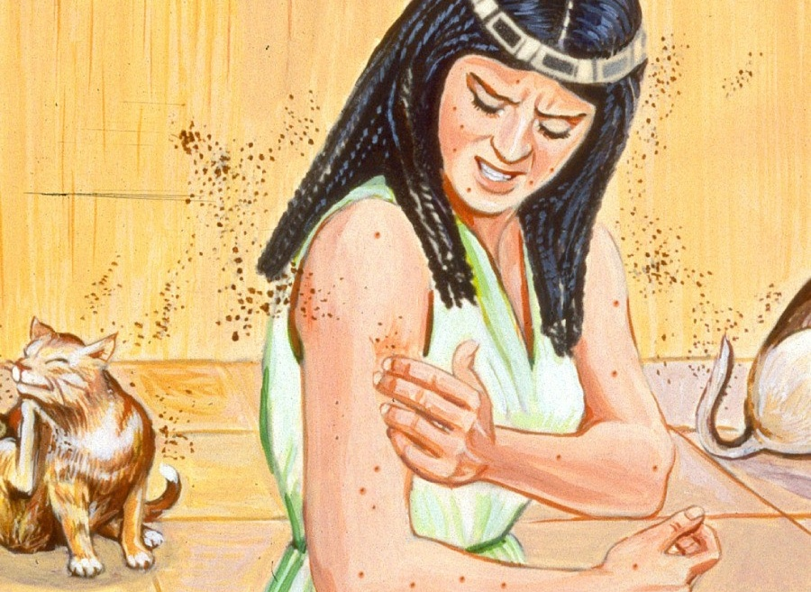
TREŠĀ MOCĪBA (IETEKMĒ): ODI
“Un Tas Kungs sacīja uz Mozu: "Saki Āronam: izstiep savu zizli un sit zemes pīšļus, ka tie top par odiem visā Ēģiptes zemē."” (2.Mozus 8:12)
Geb, zemes dievs
2.Mozus 8:16-19
Dievs radīja dzīvību no zemes putekļiem (1.Moz.1:24)? Par mocību izcelsmi vairs nebija nekādu šaubu: “Tas ir Dieva darbs” (2.Moz.8:19). Burvji beidzot klusēja.

Slide 12
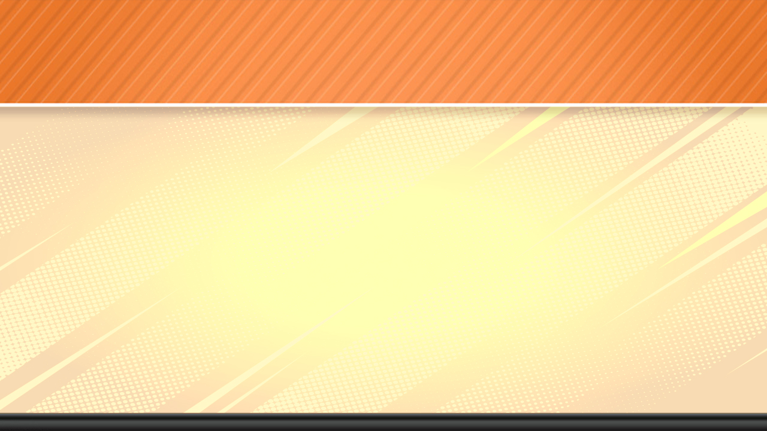
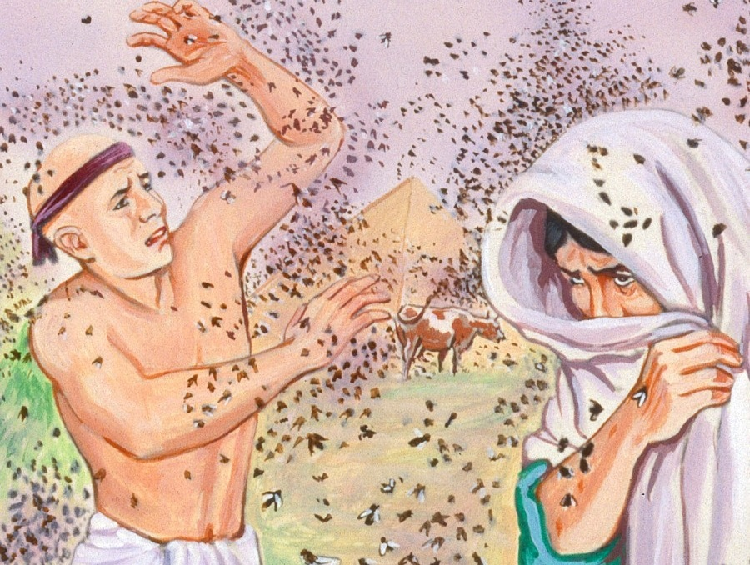
CETURTĀ MOCĪBA (NOPIETNI): KAITĪGIE KUKAIŅI
“Un Tas Kungs darīja tā, un kaitīgie kukaiņi nāca lieliem pulkiem faraona namā un viņa kalpu namos, un visā Ēģiptes zemē, un visa zeme bija kaitīgo kukaiņu izpostīta." (2.Mozus 8:20)
Uatchit, purvu dieviete
2.Mozus 8:20-32.
Pirmo reizi israēlieši tika pasargāti no mēra. Tas pamudināja faraonu risināt sarunas, taču viņam neizdevās izpildīt savu vienošanās daļu.

Slide 13

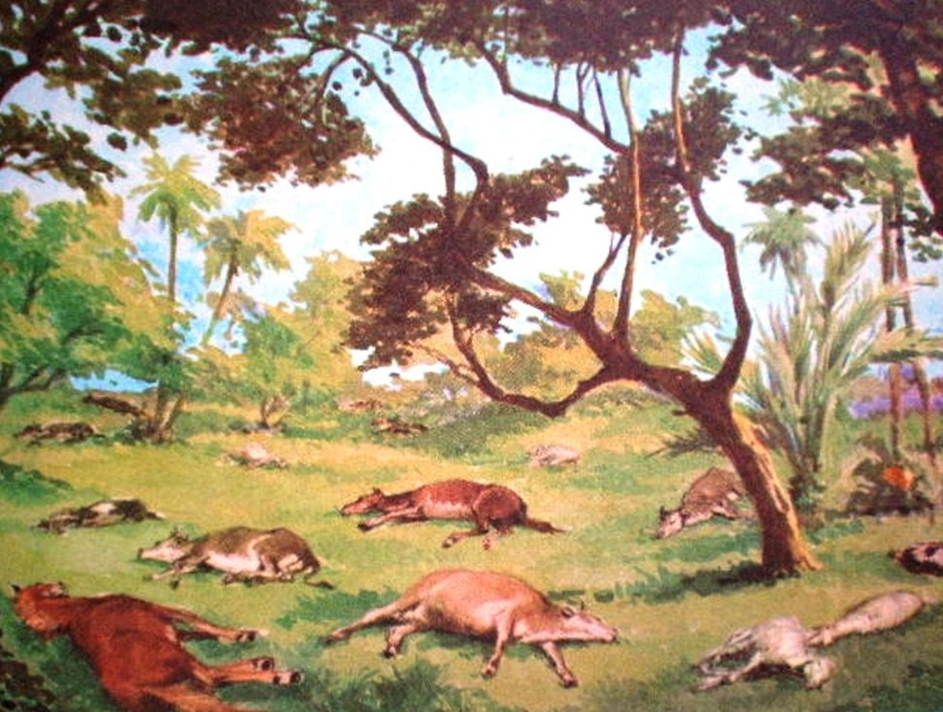
PIEKTĀ MOCĪBA (NOPIETNI): MĀJLOPU NĀVE
PIEKTĀ MOCĪBA (NOPIETNI): MĀJLOPU NĀVE
“Redzi, Tā Kunga roka nāks pār taviem ganāmpulkiem, kas laukā, pār zirgiem, ēzeļiem, kamieļiem, liellopiem un sīklopiem ar ļoti smagu sērgu. (2.Mozus 9:3)
“Redzi, Tā Kunga roka nāks pār taviem ganāmpulkiem, kas laukā, pār zirgiem, ēzeļiem, kamieļiem, liellopiem un sīklopiem ar ļoti smagu sērgu. (2.Mozus 9:3)
Jnum, radītāja dievs
2.Mozus 9:1-7.
Daudziem dieviem bija dzīvnieku galvas, tāpēc šis mēris pazemoja lielāko daļu no tiem.

Slide 14

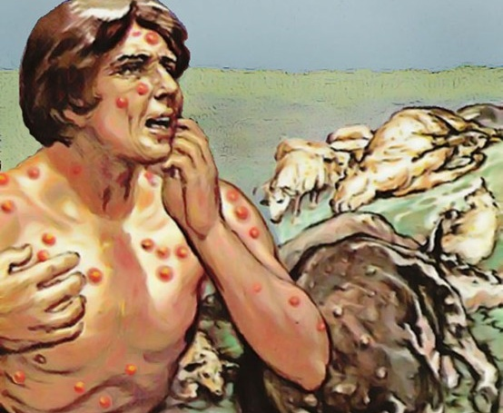
SESTĀ MOCĪBA (NOPIETNI): AUGOŅI
“Un viņi ņēma krāsns sodrējus un nostājās faraona priekšā, un Mozus meta tos pret debesīm, un tie tapa par strutojošiem augoņiem, kas izsitās gan cilvēkiem, gan lopiem.” (2.Mozus 9:10)
Sejmet, dziedināšanas dieviete
2.Mozus 9:8-12.
Pat gudrie nespēja sevi dziedināt (2.Mozus 9:11). Faraons nešaubījās par šo sērgu izcelsmi. Bet viņš bija nolēmis atteikties pazemoties Dieva priekšā, un Dievs ļāva viņam plūkt savus sacelšanās augļus (2. Moz. 9:12).

Slide 15

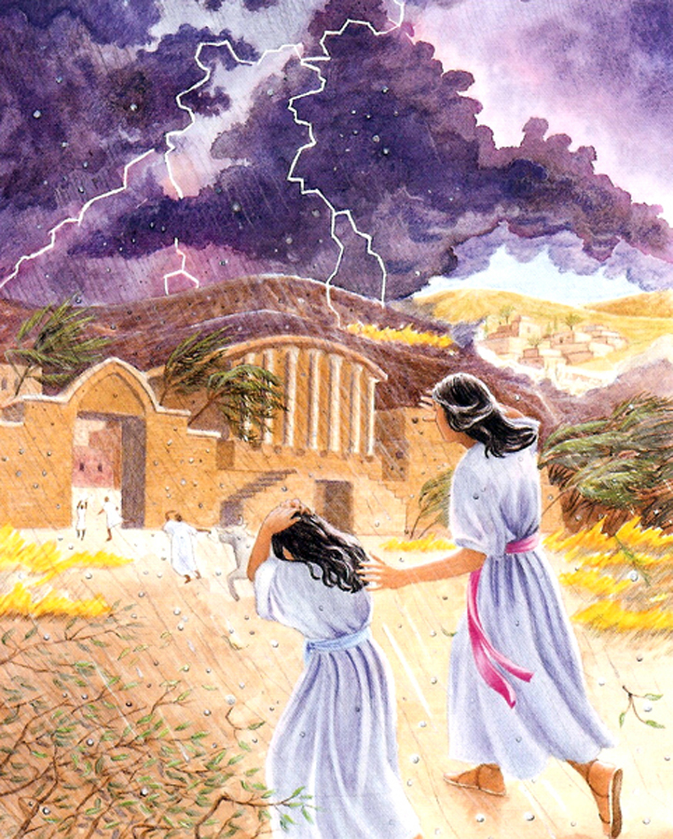
SEPTĪTĀ MOCĪBA (POSTOŠA): KRUSA
“Redzi, rīt ap šo laiku Es likšu krist ļoti smagai krusai visā Ēģiptes zemē, kāda tanī nav bijusi no tās sākuma līdz šai dienai.” (2.Mozus 9:18)
Nut, debesu dieviete
2.Mozus 9:13-35.
Ēģiptiešu ticība tika pārbaudīta. Tas, kurš bijās Tā Kunga Vārdu un ticēja, izglāba savu kalpu un lopu dzīvības (2. Moz. 9:20). Faraons neticēja un, lai gan viņš atzinās, ka ir grēkojis, savas sirds cietības dēļ, viņa atzīšanās bija nepatiesa (2. Moz. 9:27-30).
Seth, mocību dievs

Slide 16

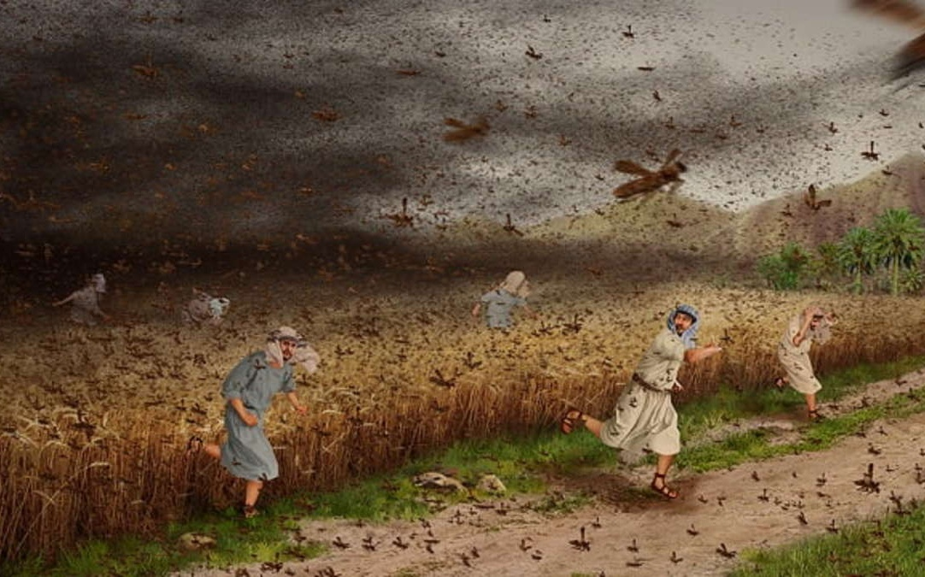
ASTOTĀ MOCĪBA (POSTOŠA): SISEŅI
“Jo, ja tu liedzies atlaist, redzi, tad Es rīt tavās robežās atvedīšu siseņus."
(2.Mozus 10:4)
Neper, labības dievs
2.Mozus 10:1-20.
Kad Ēģipte bija izpostīta, paši ēģiptieši lūdza faraonu ļaut Israēlam aiziet (2.Moz.10:7).

Slide 17
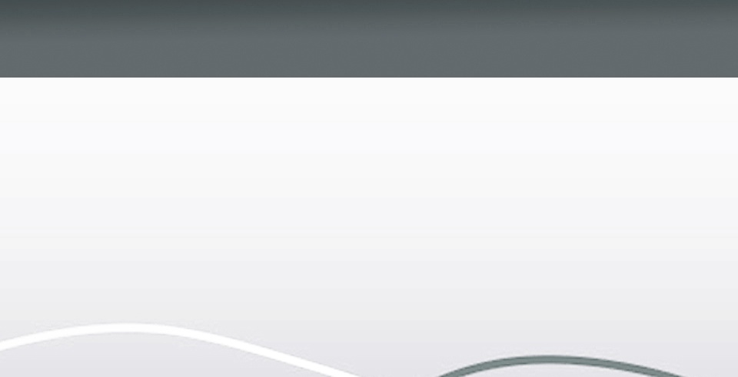
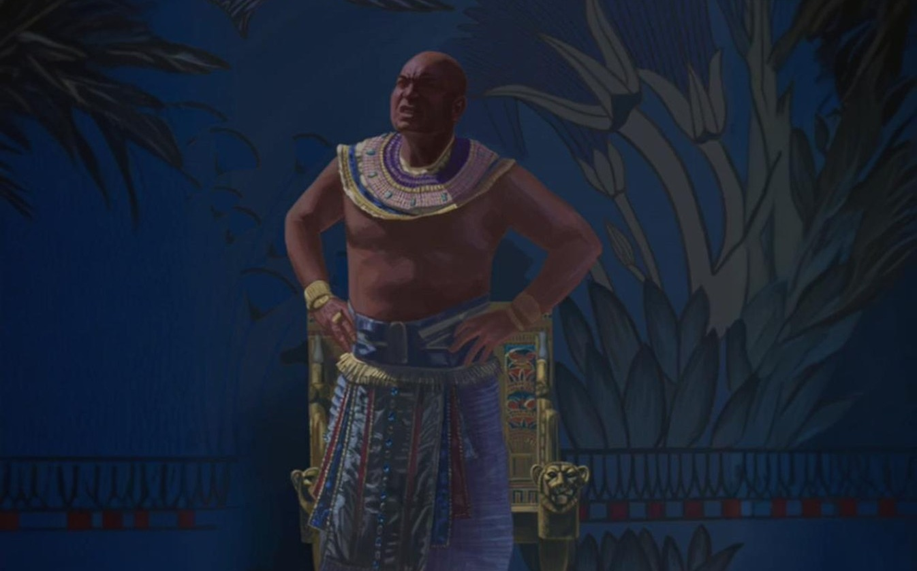
DEVĪTĀ MOCĪBA (POSTOŠA): MĒRIS
“Un Tas Kungs sacīja uz Mozu: "Izstiep savu roku pret debesīm, ka nāktu tumsa pār Ēģiptes zemi, tāda tumsa, ka to ar rokām var grābt."” 2.Mozus 10:21)
Ra, saules dievs
2.Mozus 10:21-29.
Ēģiptē dzīve bija paralizēta uz trim dienām (izņemot Gošenu). Dievs deva pārdomu laiku, ko faraons pienācīgi neizmantoja.

Slide 18

E. G. V. (Sentēvi un prabieši, lpp. 237, LV 263)
“Pirms katras mocības Mozum vajadzēja raksturot tās veidu un iedarbību, lai ķēniņš varētu no tām izglābties, ja vien to gribētu. Pārmācībai vajadzēja kļūt arvien jo bargākai, līdz viņa lepnā sirds tiktu pazemota un viņš kā patieso un dzīvo Dievu atzītu Debesu un Zemes Radītāju. Kungs vēlējās dot ēģiptiešiem izdevību pārliecināties, cik nevērtīga ir viņu lielo vīru gudrība un cik vāji viņu dievi, sastopoties ar Jehovas pavēlēm. Viņš gribēja sodīt ēģiptiešus par kalpošanu elkiem un apklusināt lielīšanos ar svētībām, kuras tie it ka saņēmuši no saviem neapzinīgajiem dieviem. Kungs ilgojās pagodināt savu Vārdu, lai citas tautas dzirdētu par Viņa varu, lai tās drebētu Dieva vareno darbu priekšā un arī lai Israela ļaudis novērstos no kalpošanas elkiem un pienestu Viņam šķīstu pielūgšanu."

